Slide 1
МАОУ «СОШ С УИОП №3»
МУЗЕЙ «ФизикУМ»
Роль краеведения в формировании личности на примере программы интерактивного пространства "Увлекательное краеведение»
Автор программы:
Зданович Е.В.,
учитель истории
и обществознания
высшей категории
БЕРЕЗНИКИ, 2023

Slide 2
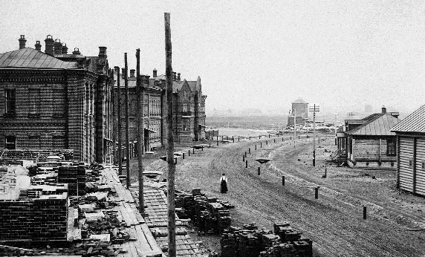
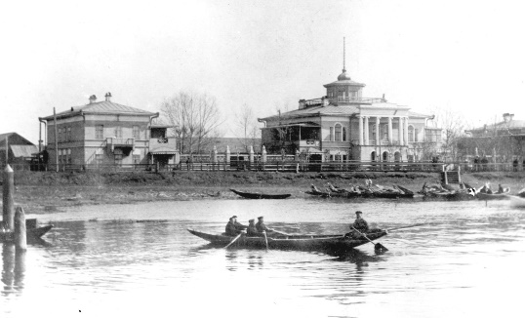
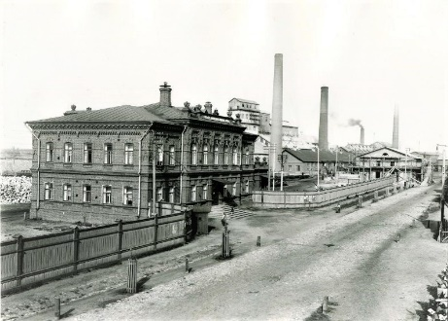
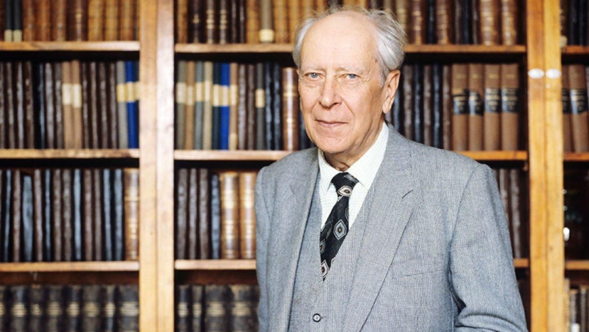
Любовь к родному краю, родной культуре, к родному селу или городу, к родной речи начинается с малого – с любви к своей семье, к своему жилищу. Постепенно расширяясь, эта любовь переходит в любовь к своей стране, к её истории, её прошлому и настоящему, а затем ко всему человечеству, к человеческой культуре.
Д. С. Лихачев

Slide 3
ЦЕЛЬ ПРОГРАММЫ «УВЛЕКАТЕЛЬНОЕ КРАЕВЕДЕНИЕ» - формирование воспитательного и познавательного ИНТЕРАКТИВНОГО пространства для получения и обобщения знаний
ПО ИСТОРИИ ПЕРМСКОГО КРАЯ
ЗАДАЧИ ПРОГРАММЫ :
- собрать и систематизировать материал краеведческого содержания ( г. Березники и Усольского района);
- разместить собранные материалы на сайте «Увлекательное краеведение» https://gjkbyfkthybl.wixsite.com/historyberezniki
и своевременно их редактировать;
- распространить данные о сайте «Увлекательное краеведение» среди учащихся для практического применения учащимися 5-7,8,11 классов при подготовке к ВПР, олимпиадам, конкурсам краеведческого компонента;
- создать учебный тренажер краеведческого содержания (на примере города Березники);
- разработать цикл курсов внеурочной деятельности «Моя малая Родина» 5 класс, «Мой край» 6 класс, «Музейное дело» 7-9 класс.;
- организовать проведение интерактивных экскурсий на базе музея «ФизикУМ» : «Бабушкин сундук» «Новый год в чемодане» и др.;
- способствовать организации и проведению мероприятий по гражданско-патриотической тематике: «День героя» «День памяти жертв политических репрессий» и др.
- расширять знания о крае через организацию поездок обучающихся по родному краю.

Slide 4
Программа «Увлекательное краеведение» включает в себя следующие модули:
МОДУЛЬ 1 Учебный тренажер краеведческого содержания (на примере города Березники)
https://gjkbyfkthybl.wixsite.com/historyberezniki
МОДУЛЬ 2 Создание курсов внеурочной деятельности «Моя малая Родина» 5 класс, «Мой край» 6 класс, «Музейное дело» 7-9 класс, «Я - патриот России» 10-11 классы;
МОДУЛЬ 3 Проведение интерактивных экскурсий на базе музея «ФизикУМ»: «Бабушкин сундук» «Новый год в чемодане» и др.;
МОДУЛЬ 4 Организация и проведение мероприятий по гражданско-патриотической тематике: «День героя» «День памяти жертв политических репрессий»,
«Молодым о подвигах отцов» и др.;
МОДУЛЬ 5 Организация поездок обучающихся по родному краю .
-

Slide 5
МОДУЛЬ 1
Учебный тренажер краеведческого содержания (на примере города Березники)
https://gjkbyfkthybl.wixsite.com/historyberezniki

Slide 6
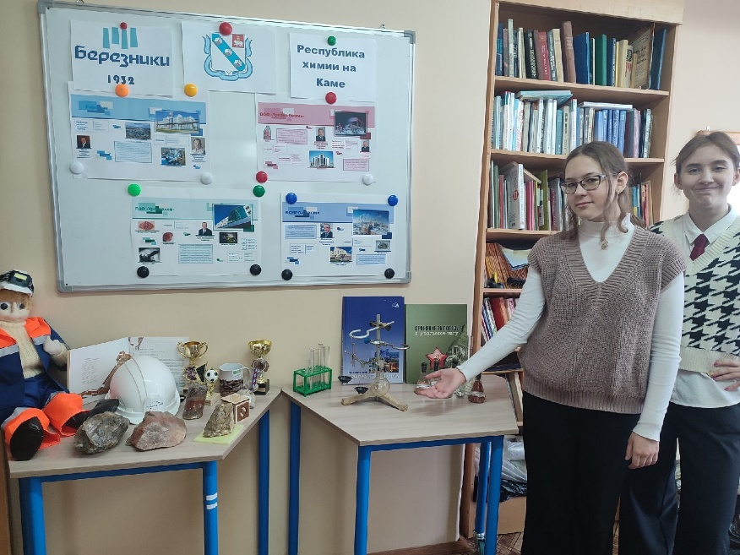
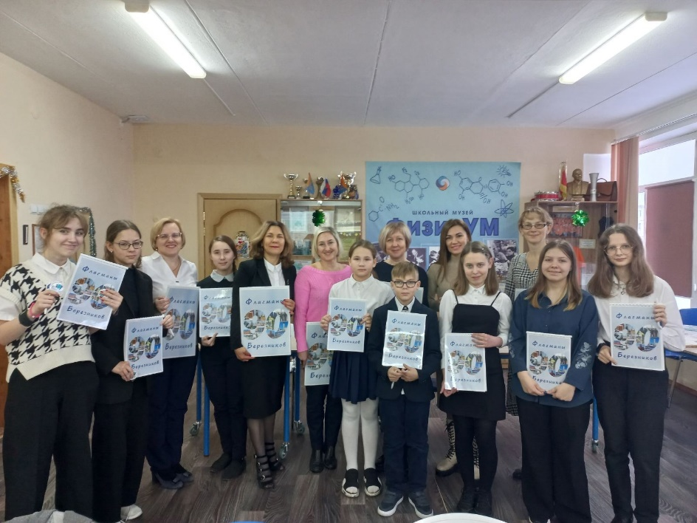
МОДУЛЬ 2
Создание курсов внеурочной деятельности «Моя малая Родина» 5 класс, «Мой край» 6 класс, «Музейное дело» 7-9 классы, «Я - патриот России» 10-11 классы

Slide 7
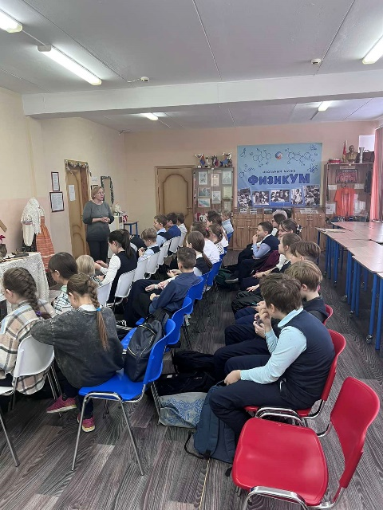
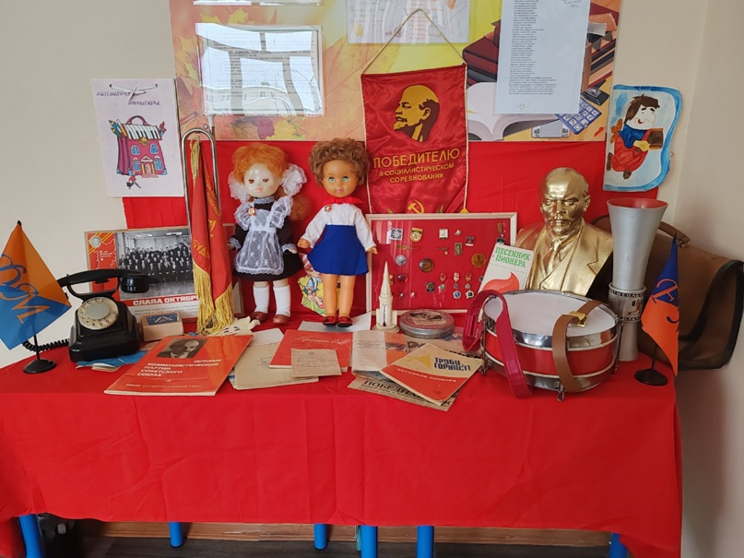
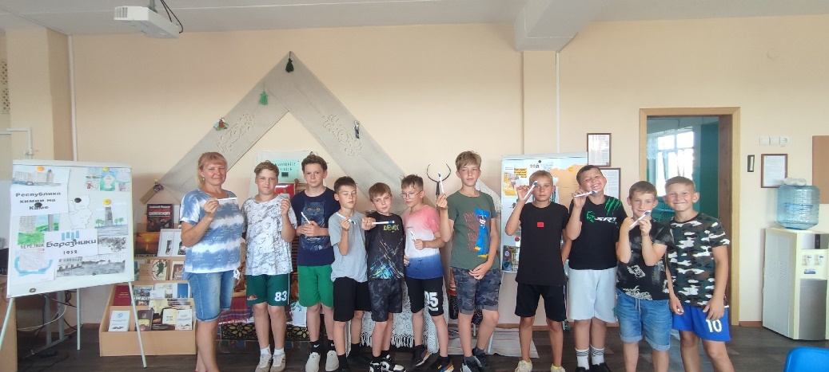
МОДУЛЬ 3
Проведение интерактивных экскурсий на базе музея «ФизикУМ»: «Бабушкин сундук», «Новый год в чемодане», «История школы», К 105-летию ВЛКСМ

Slide 8
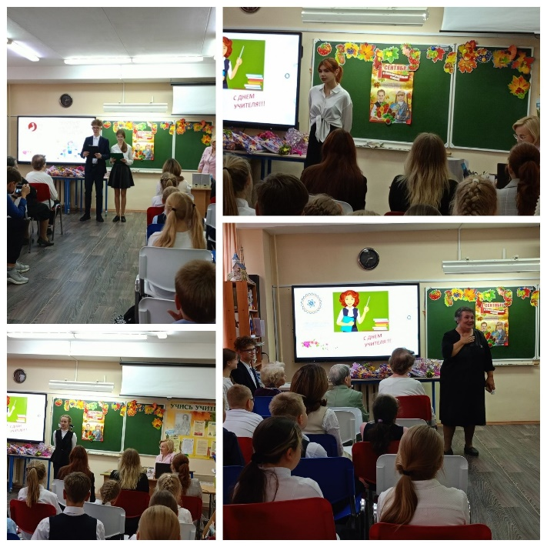
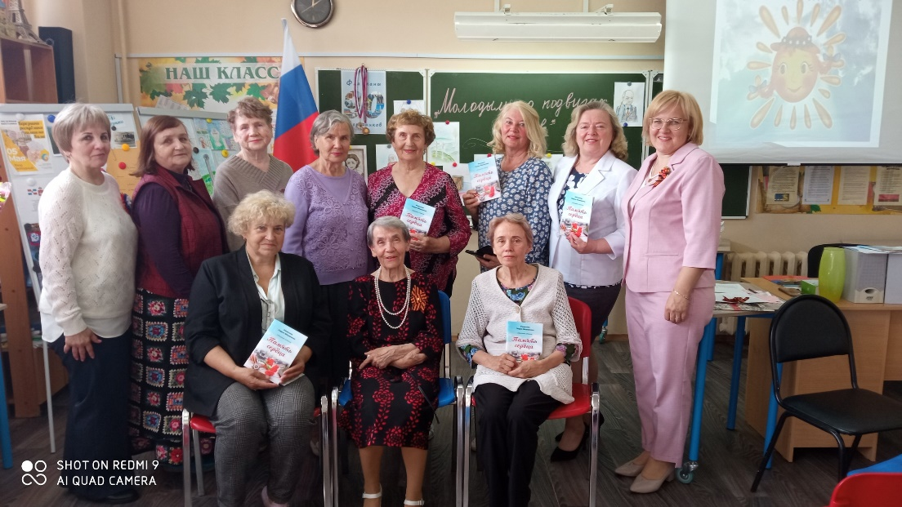
МОДУЛЬ 4
Организация и проведение мероприятий по гражданско-патриотической тематике: «День героя», «День памяти жертв политических репрессий»,
« Молодым о подвигах отцов», «Год педагога и наставника»

Slide 9
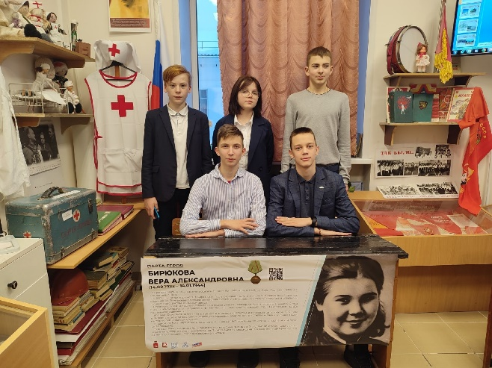
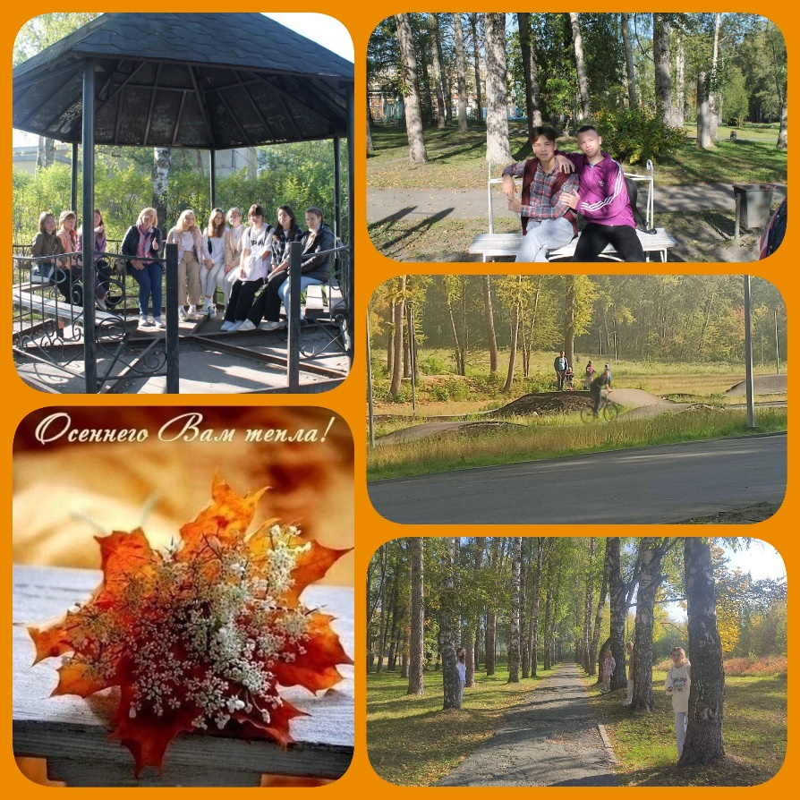
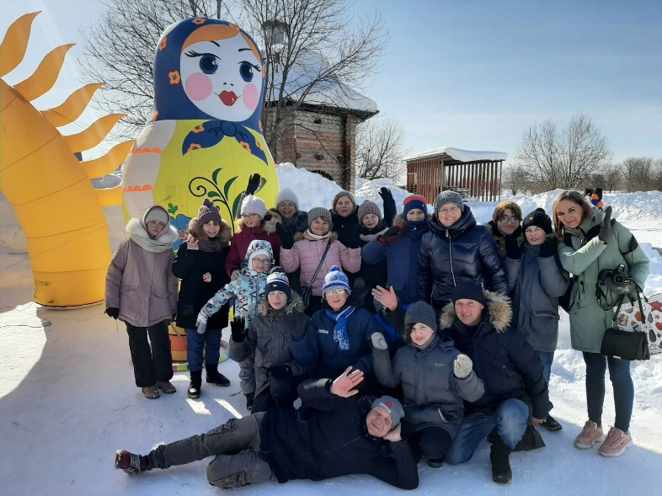
МОДУЛЬ 5
Организация экскурсий и поездок обучающихся
по родному краю

Slide 10
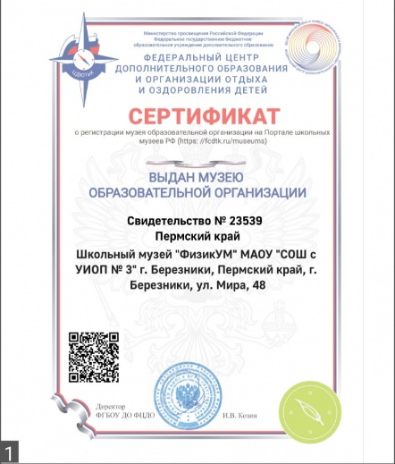
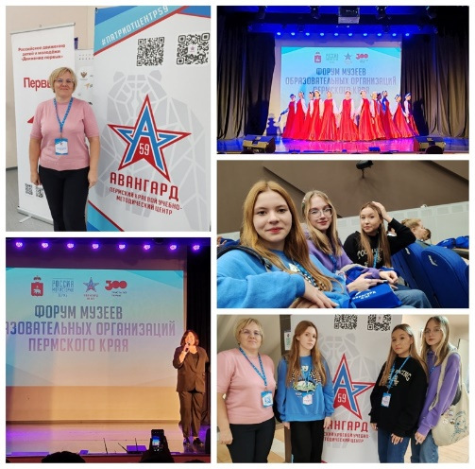
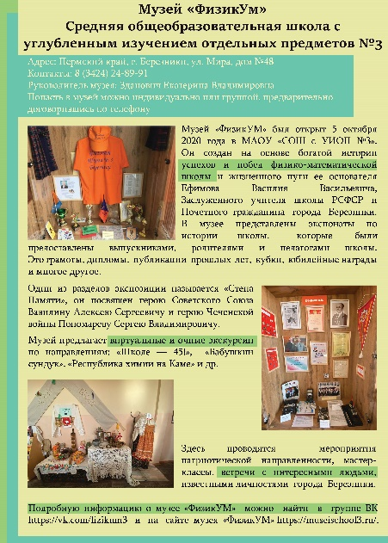
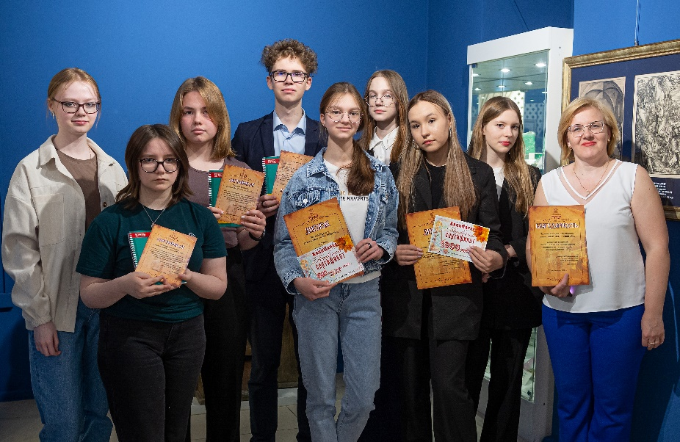
РЕЗУЛЬТАТЫ РЕАЛИЗАЦИИ ПРОГРАММЫ «Увлекательное краеведение» -
наши совместные с учащимися достижения
с 2020-2023 гг.

